Slide 1


国家中小学课程资源
序言
年 级：高一 | 学 | 科：物理（人教版）
主讲人：韩立新 | 学 | 校：北京师范大学第二附属中学

Slide 2
序言
年 级：高一 | 学 | 科：物理（人教版）
主讲人：韩立新 | 学 | 校：北京师范大学第二附属中学

Slide 3


说一说
什么是物理学？
物理学是怎样的一门学科呢？

Slide 4
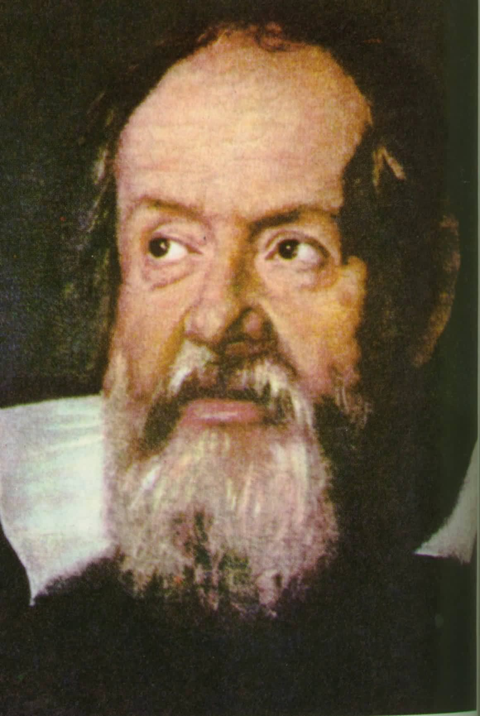

物理学概述
物理（physics）源于古希腊语
physikḗ ，指的是自然科学。
伽利略把实验的方法引入物理学， 物理学成为一门独立的学科。
伽利略
（1564 - 1642）

Slide 5
物理学概述
物理学研究的是力、热、声、光、电、原子等现象。
物理学研究的是物质基本结构、相互作用和运动规律。

Slide 6

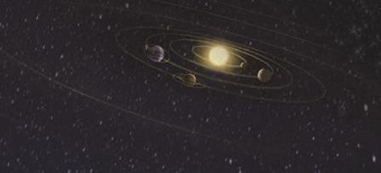
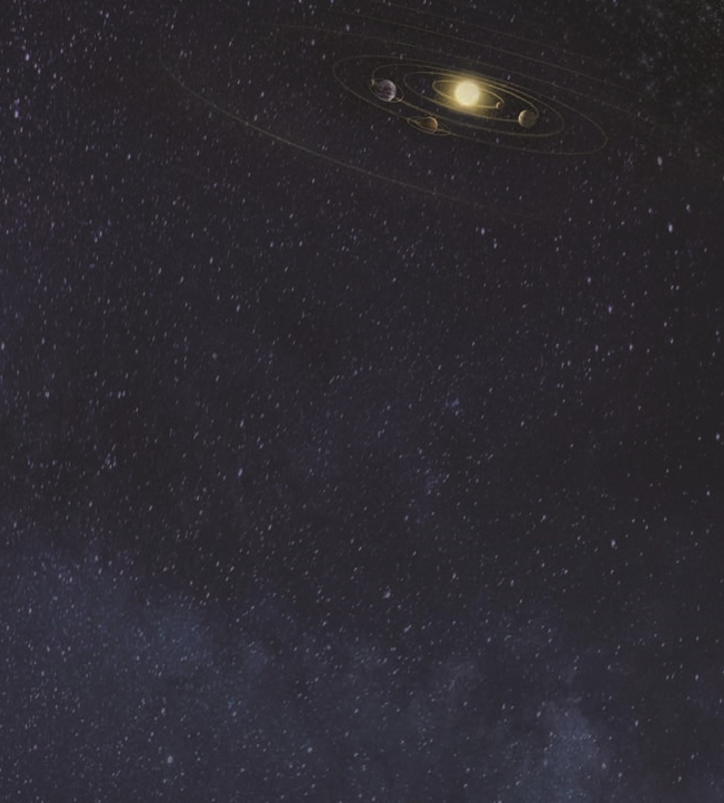
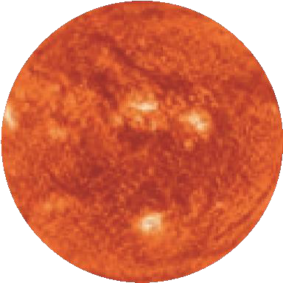
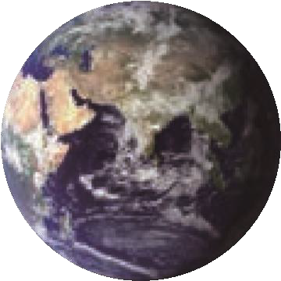


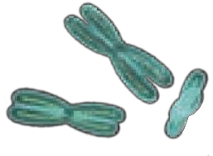

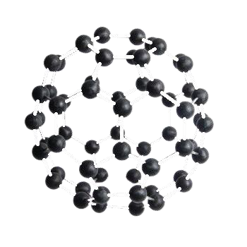
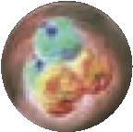

₁₀13
10⁷
10⁰
₁₀-7
₁₀-15
物质世界的空间尺度（单位：m）

Slide 7
物理学概述
物理学研究的是力、热、声、光、电、原子等现象。
物理学研究的是物质基本结构、相互作用和运动规律。 物理学是关于万物之理的学问。

Slide 8
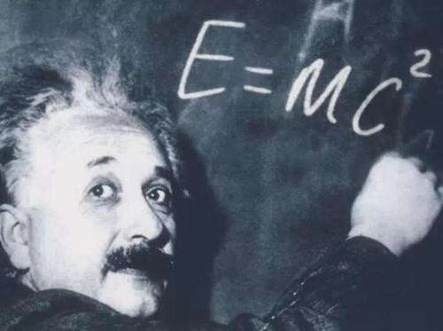
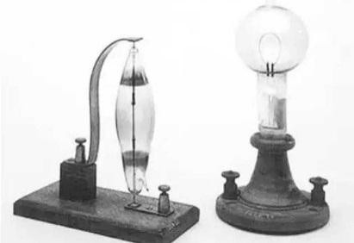
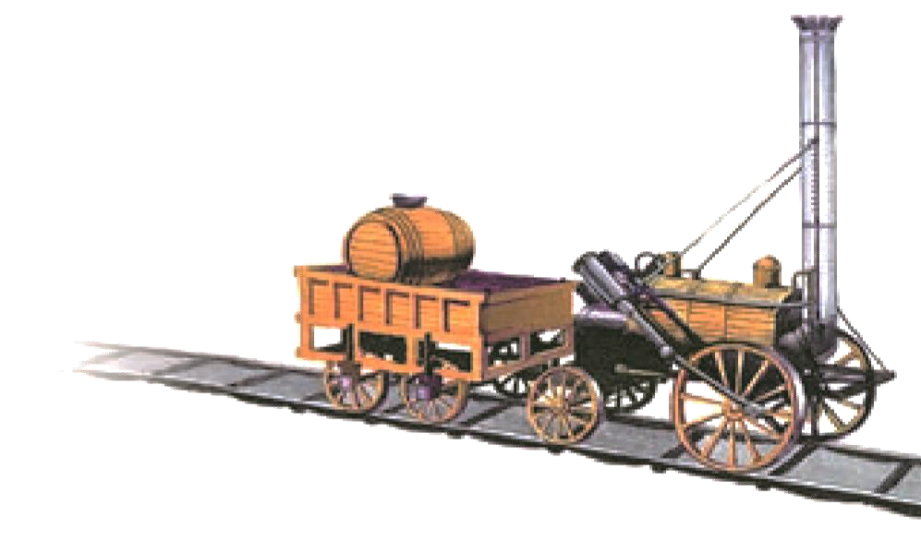
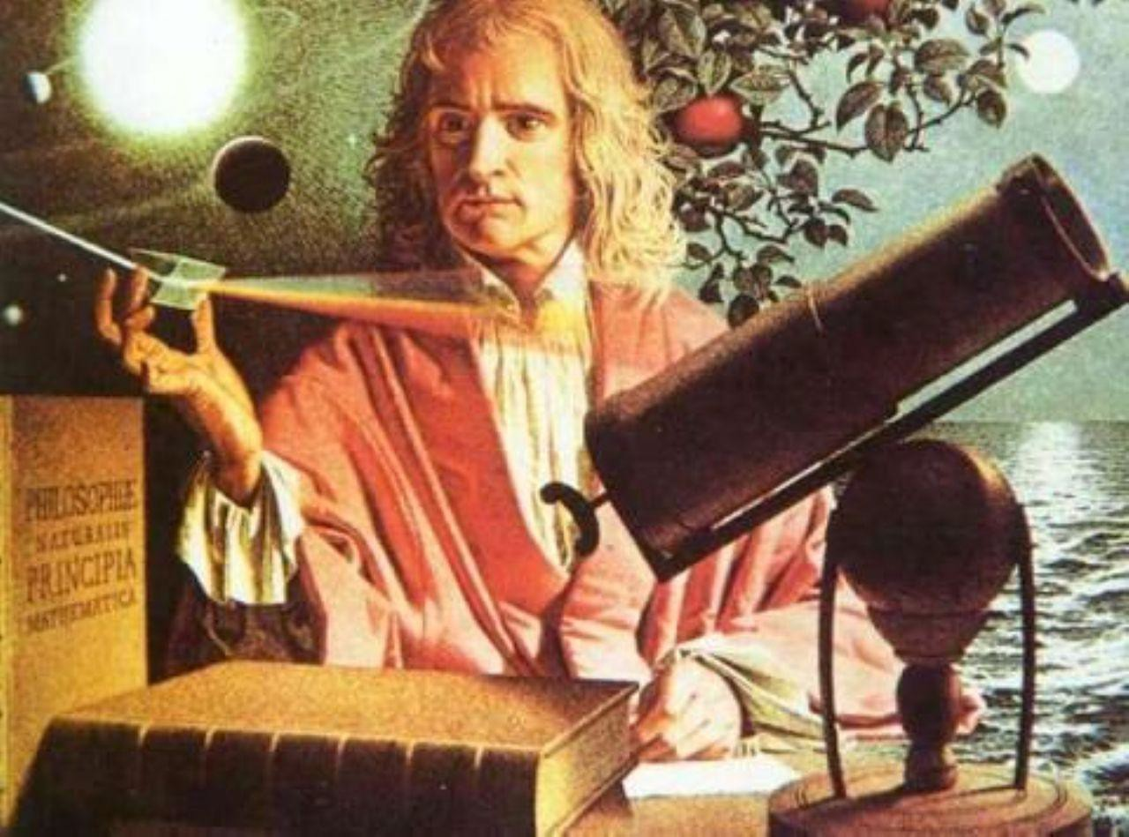
20世纪 相对论 量子力学
19世纪 电磁学
18世纪 热力学
17世纪 经典力学

Slide 9
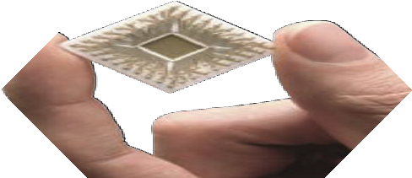
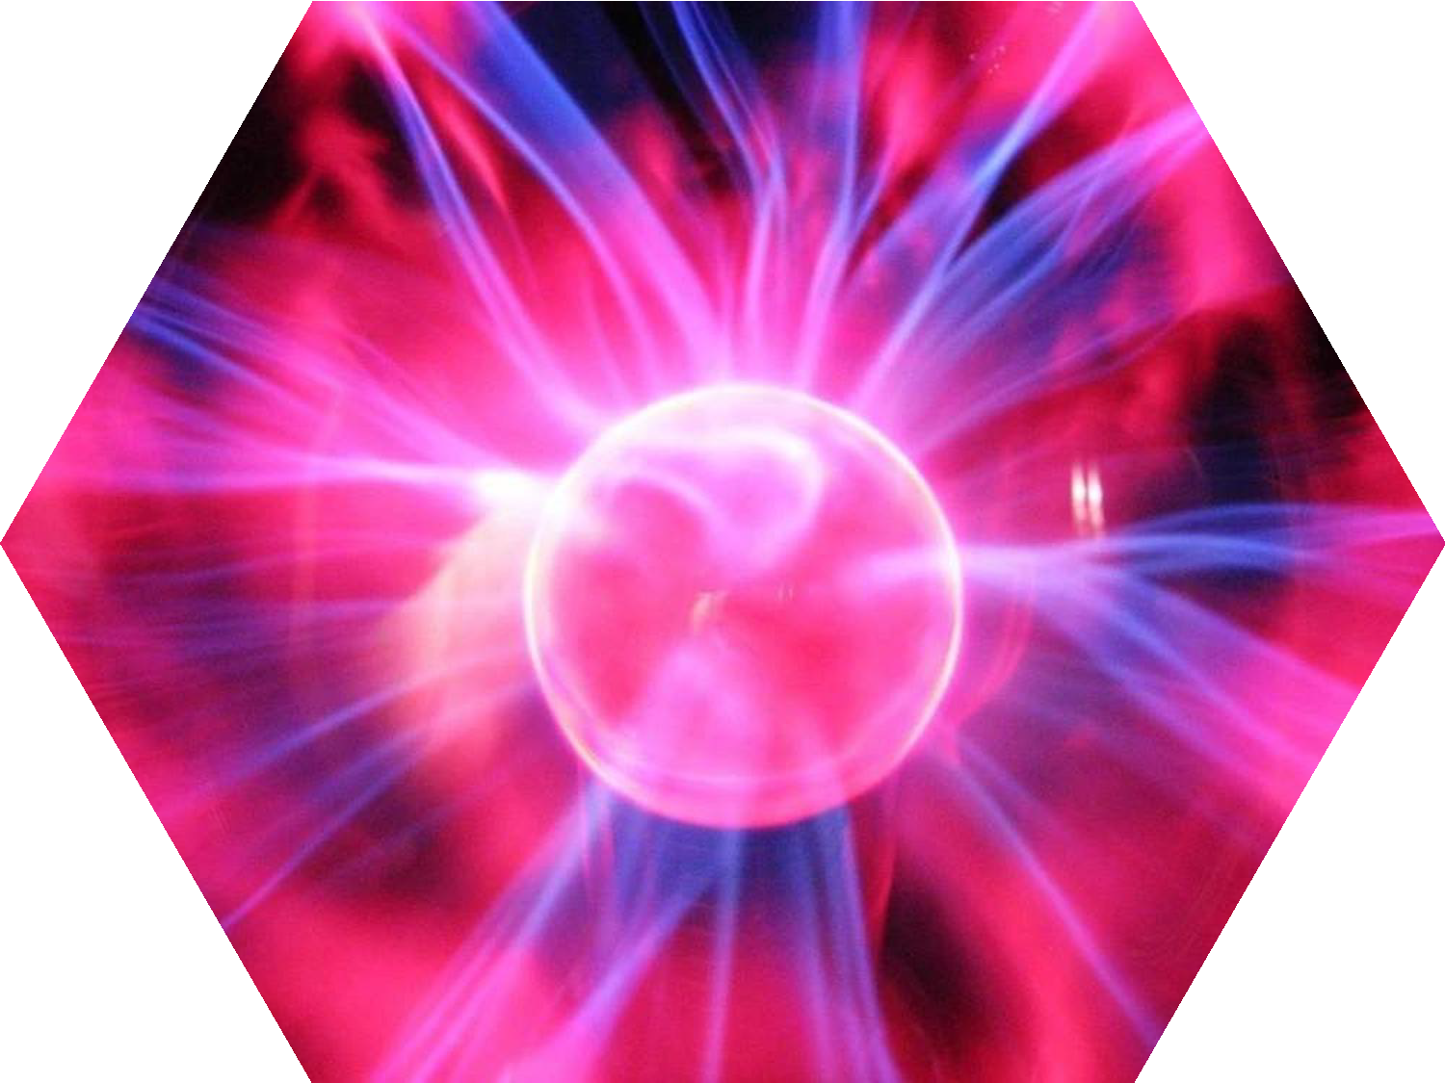

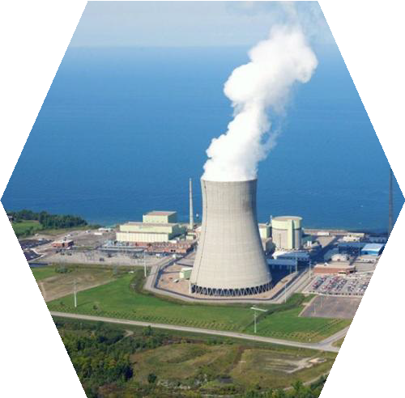
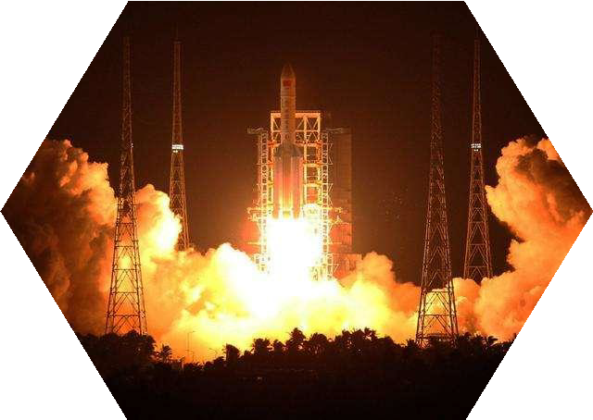
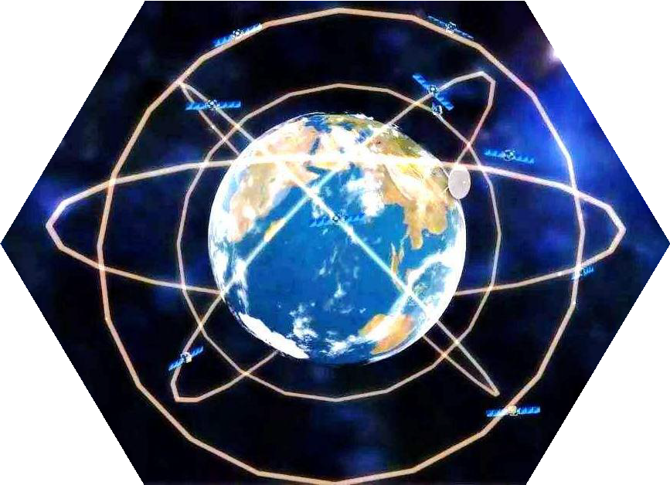
科技 成就

Slide 10
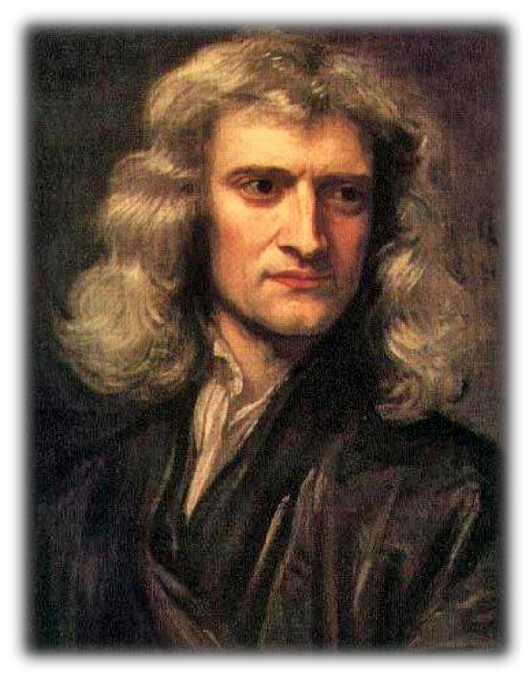
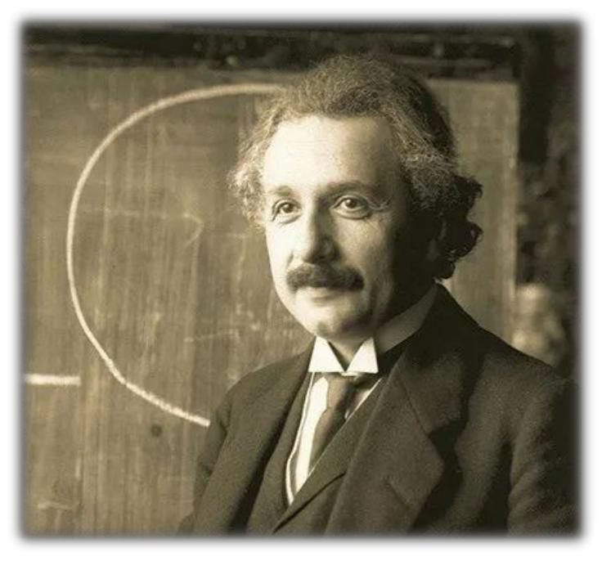
物理学概述
学以致知，客观理性

Slide 11
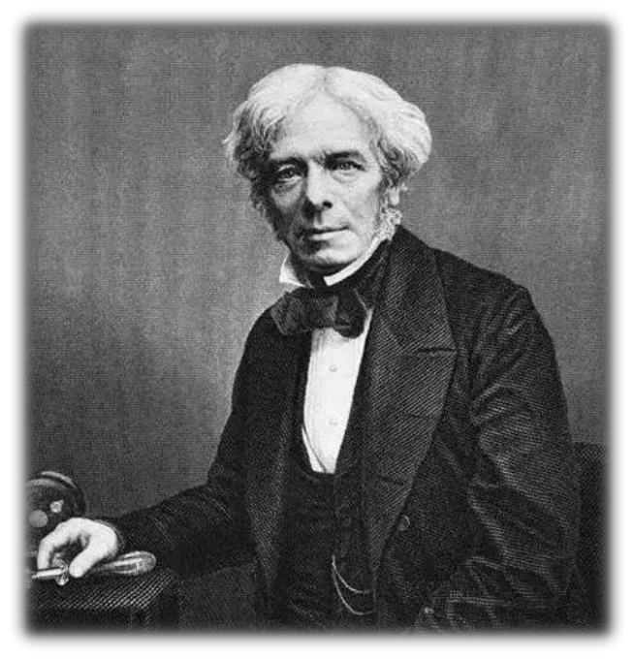
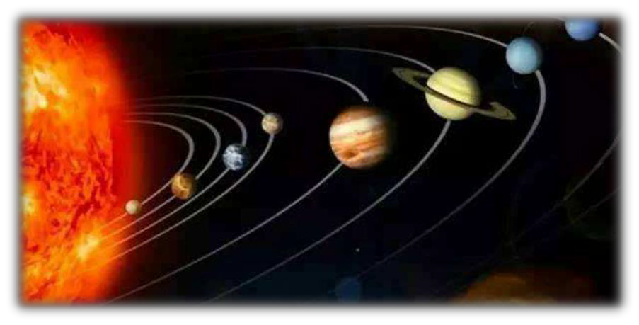
物理学概述
观察现象，揭示本质

Slide 12
1900年，开尔文在英国皇家研究院的演说中说：
“科学大厦已经基本建成……后辈物理学家只需做 一些零碎的修补工作就行了…… 明朗的天空中还有 两朵小小的、令人不安的乌云。其中一朵乌云与黑 体辐射有关，另一朵与光的速度有关。”

Slide 13
理性科学精神
科学方法
科学知识

Slide 14
高中物理和初中物理的区别
内容深度不同；
研究广度不同；
研究思路和手段更丰富。

Slide 15
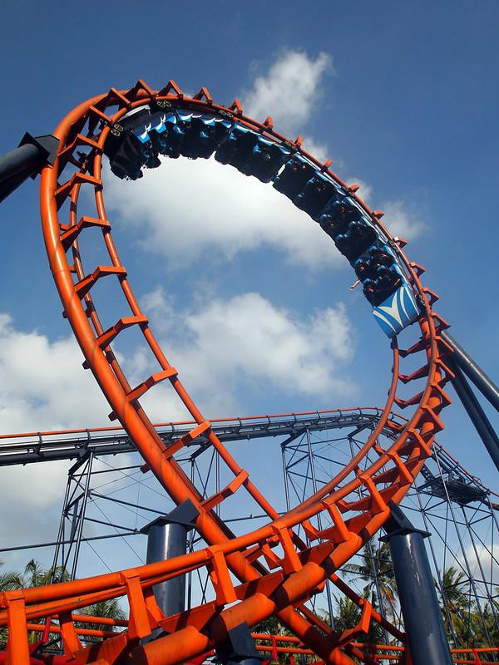

想一想
过山车

Slide 16






是不是安全带拉着乘客， 让乘客掉不下来的？
过山车在圆轨道的顶 部时，乘客头朝下， 不会掉下来吗？

Slide 17
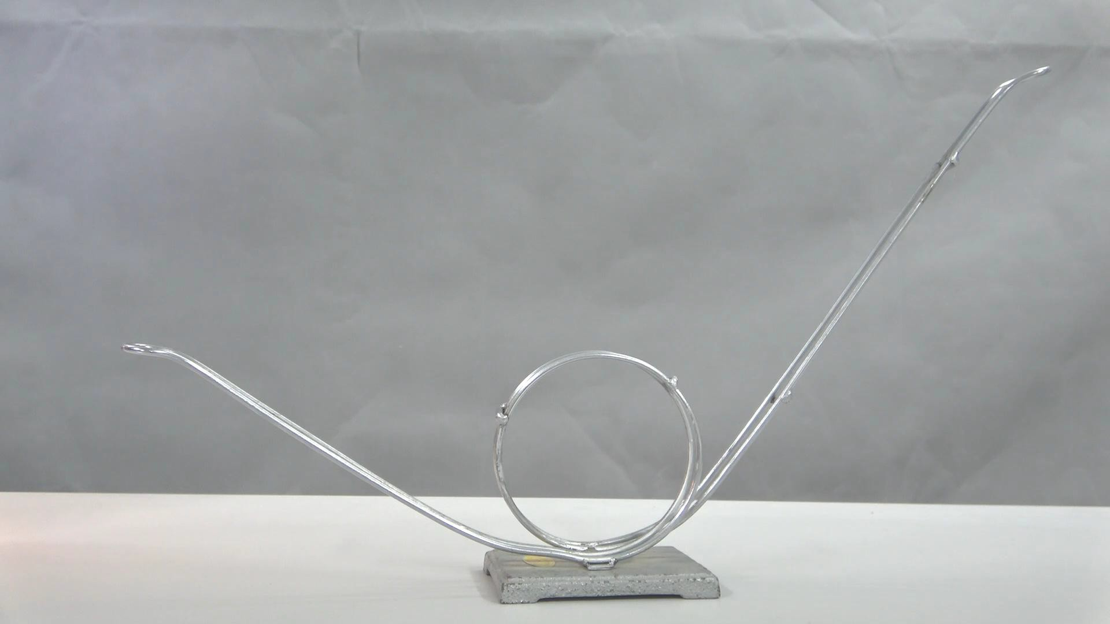

Slide 18
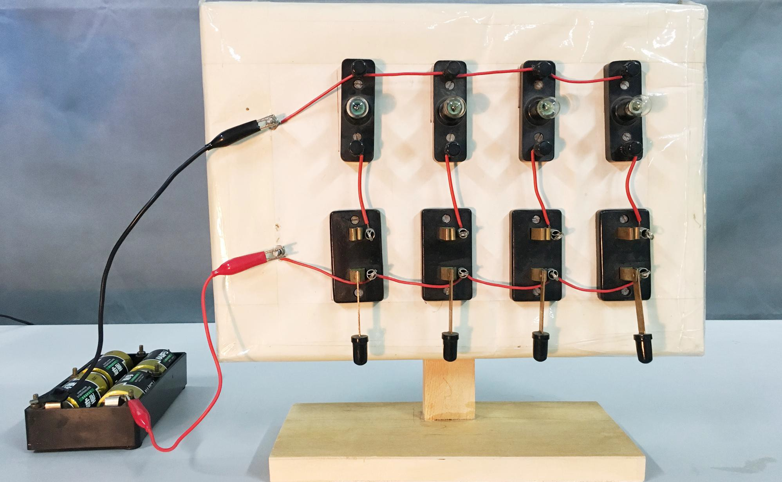

并联灯泡亮度的变化

Slide 19
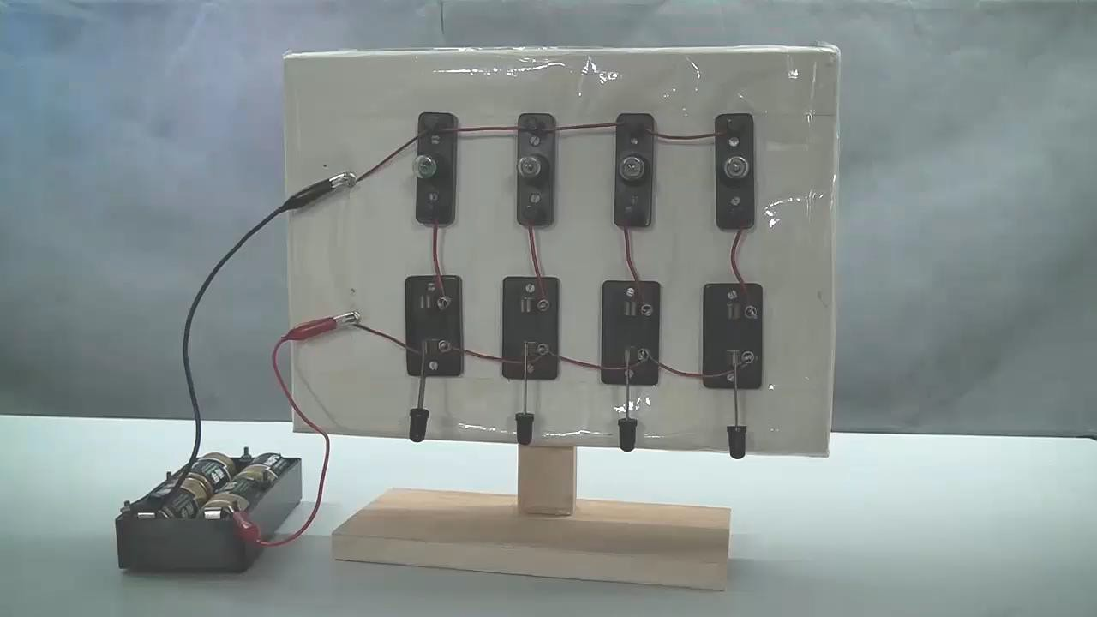

Slide 20
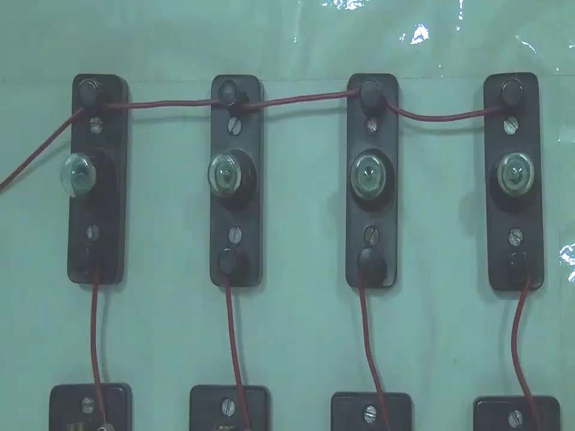

Slide 21
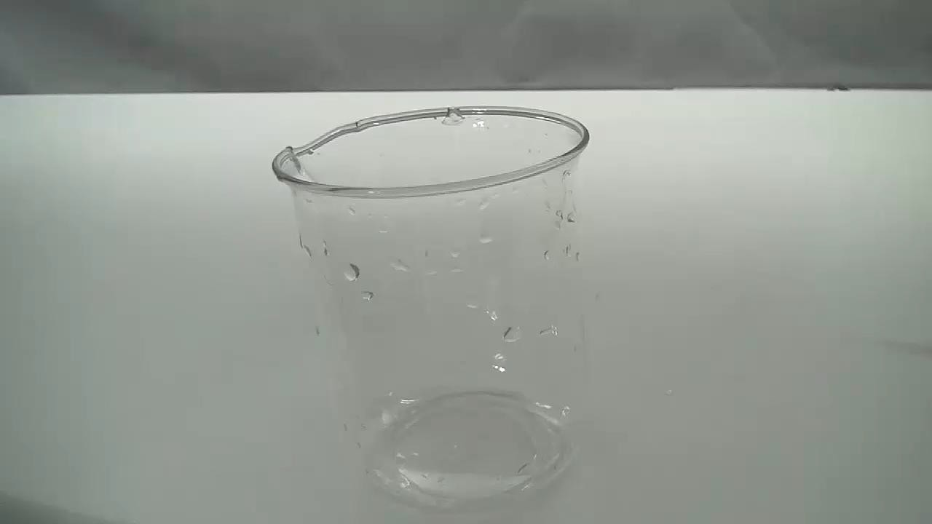

Slide 22
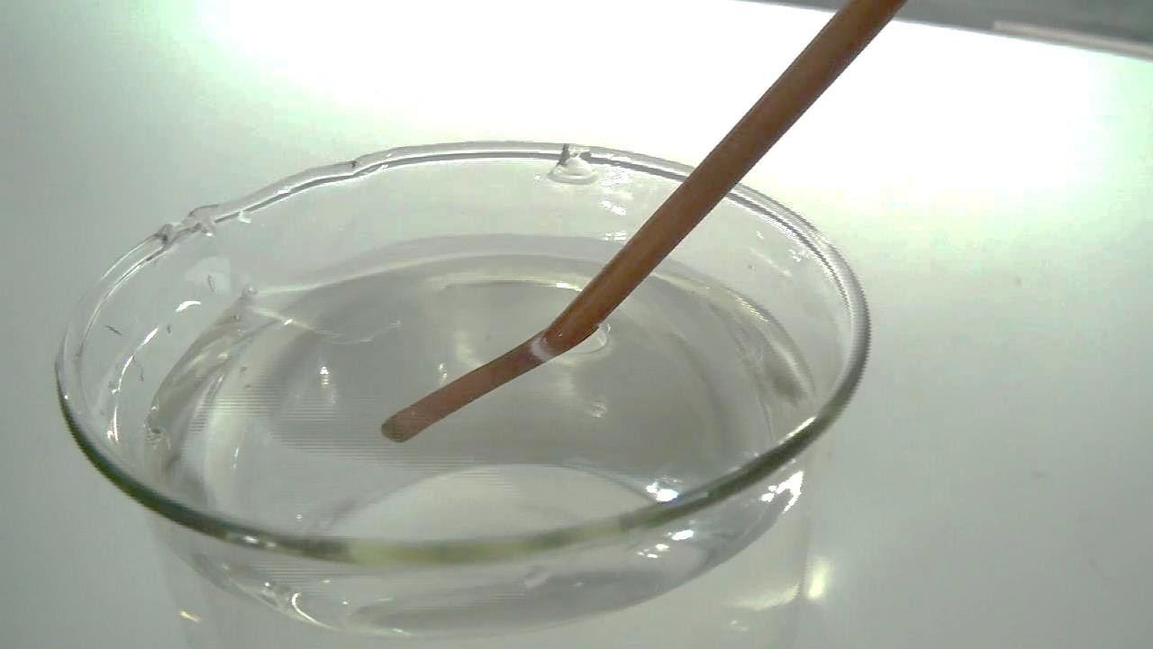

筷子看起来“弯折”

Slide 23
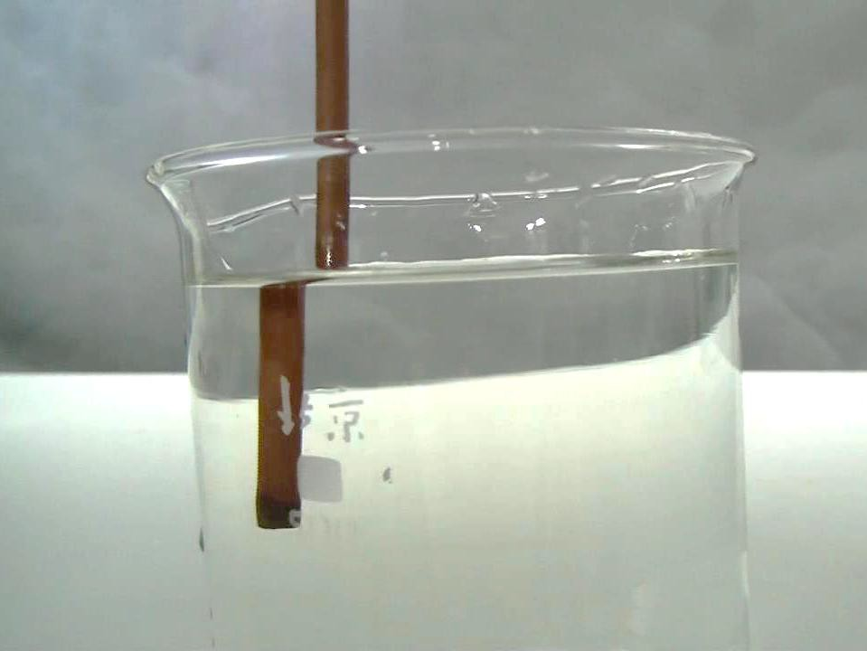
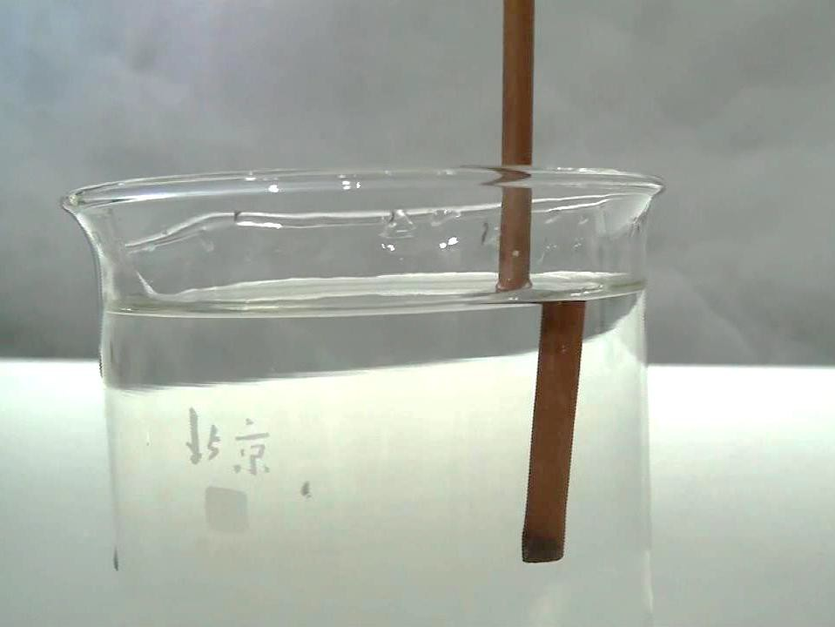
筷子看起来“折断”

Slide 24
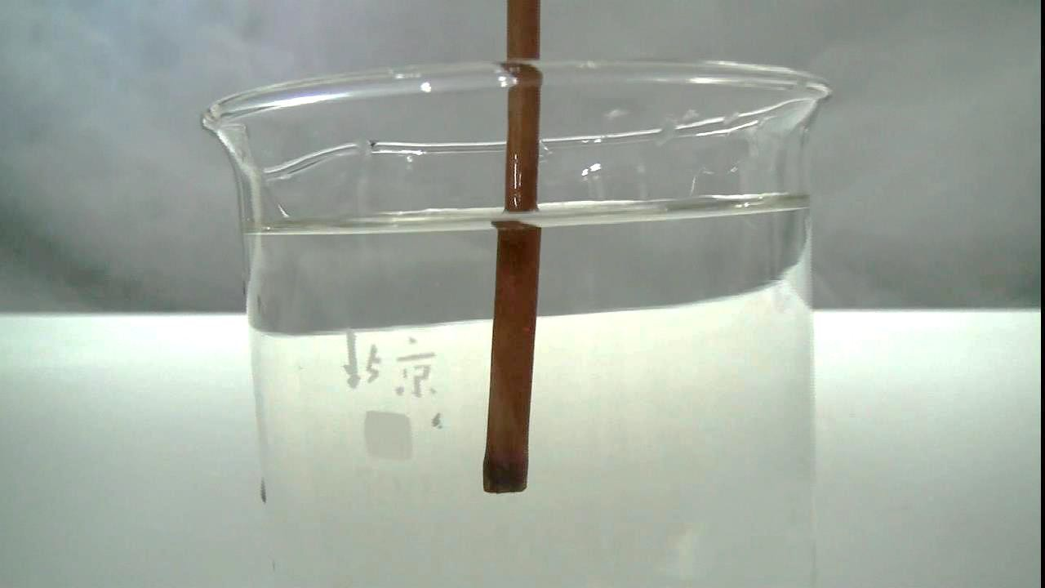

筷子看起来“变粗”

Slide 25
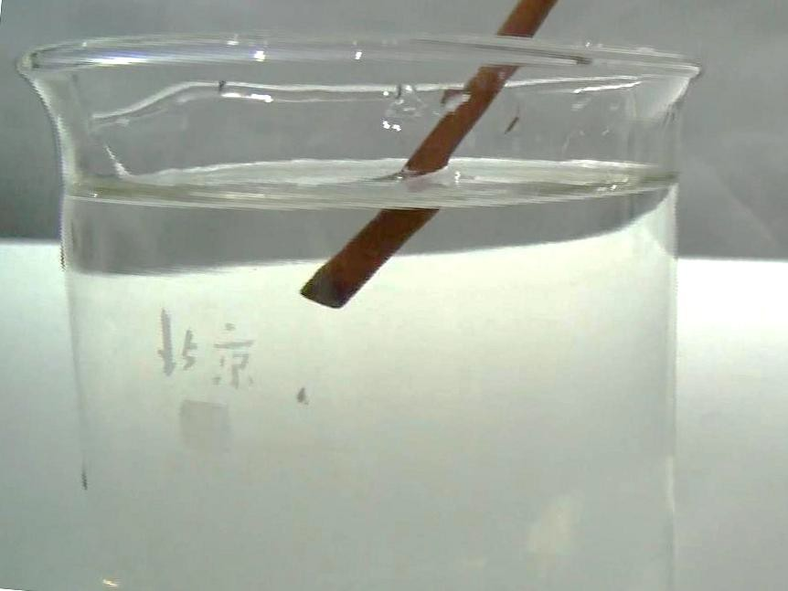
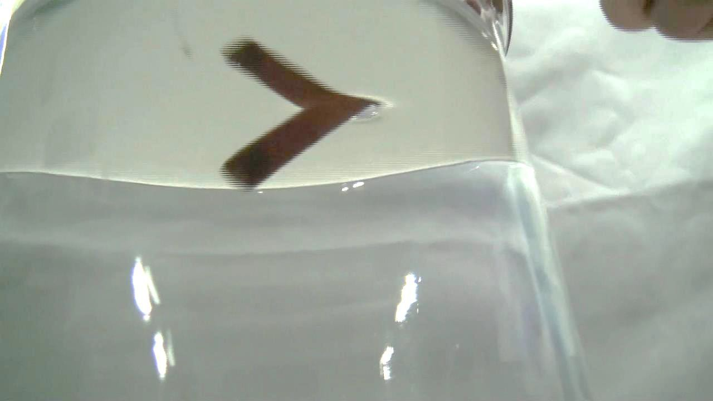


筷子插入水中
筷子入水前“没有踪迹”

Slide 26
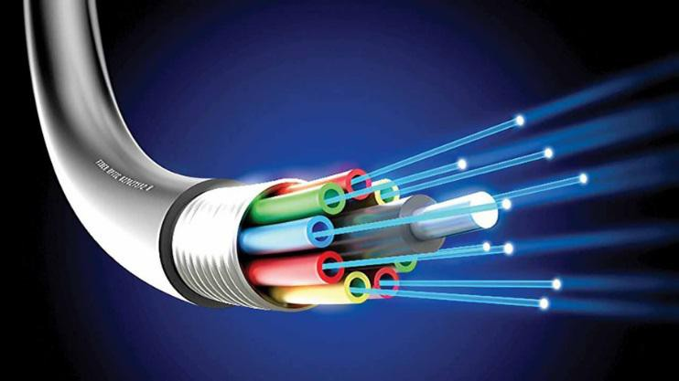
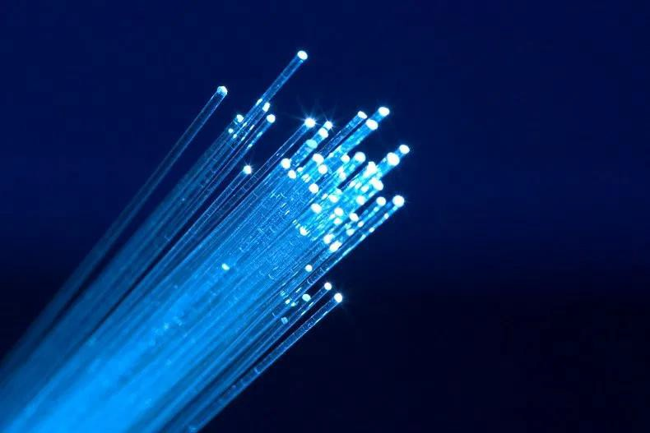
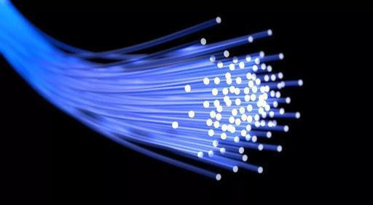

光导纤维

Slide 27
高中物理研究问题的思路和手段
定性 定量
实验 理论
归纳 分析

Slide 28
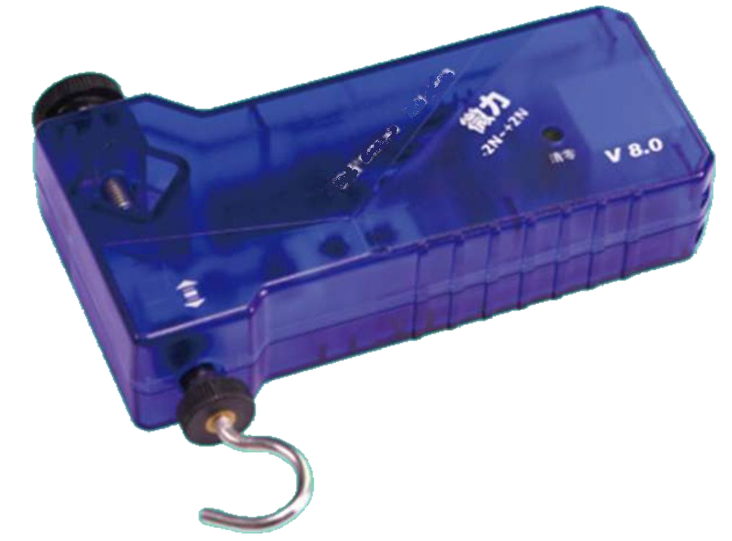

力传感器

Slide 29
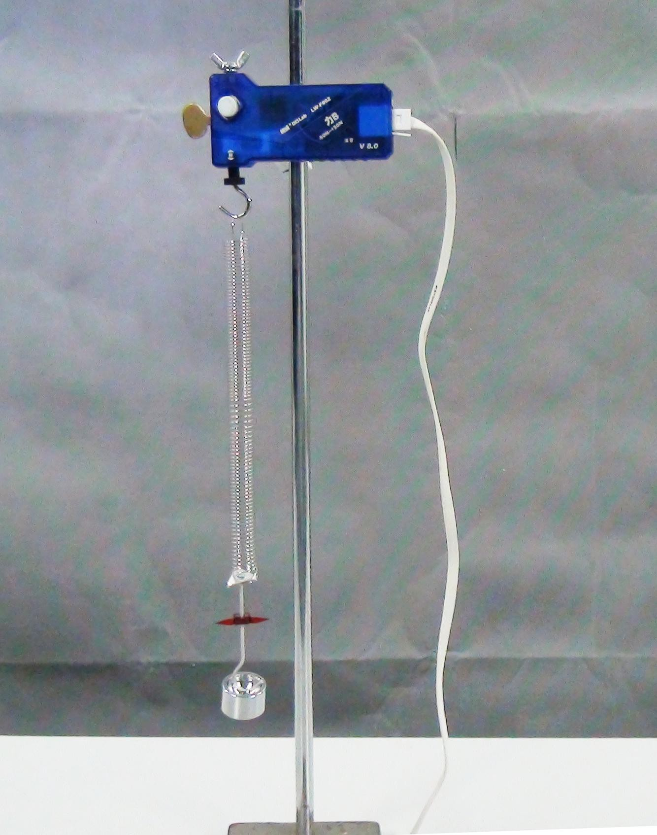
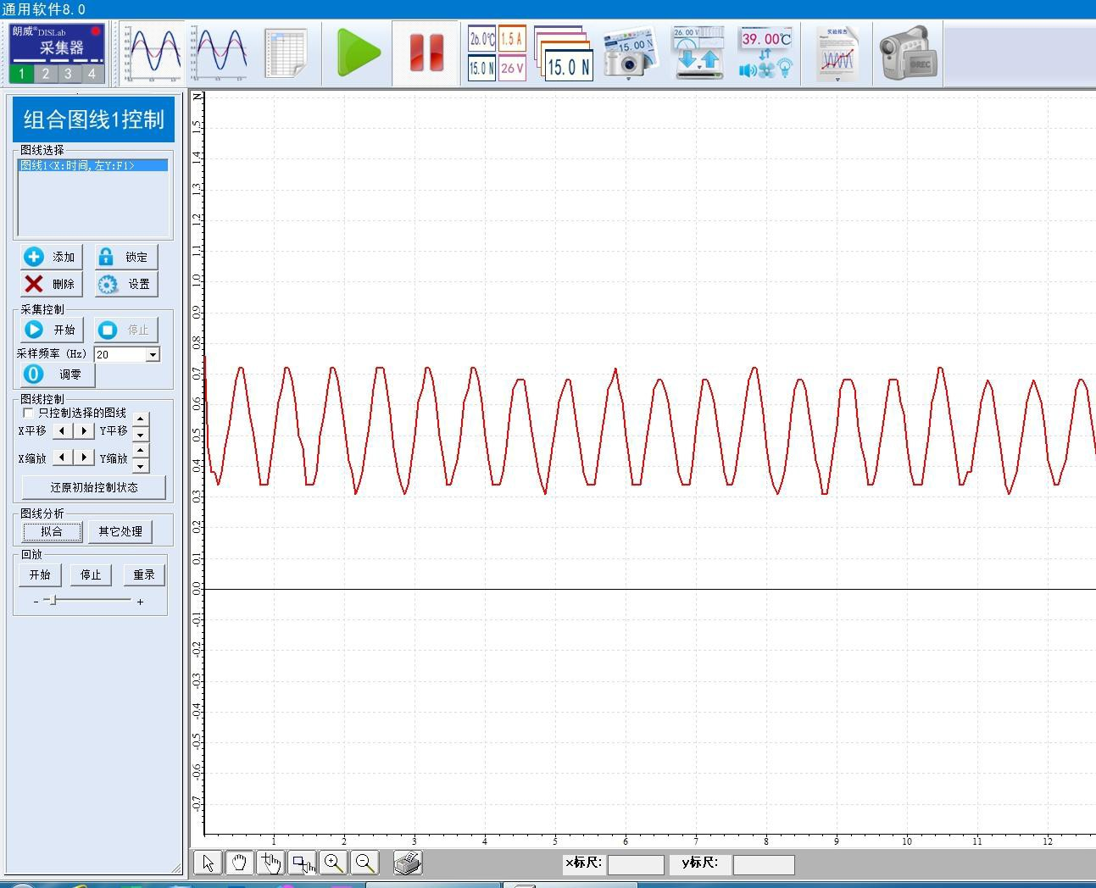


实验装置
实验结果

Slide 30
如何学好高中物理
要重视观察和实验（动手）
要重在理解（动脑）
要重视理论联系实际（应用） 要做好练习（巩固）

Slide 31
同学们，加油！

